Slide 1
PANEVĖŽIO LOPŠELIS-DARŽELIS ,,ŽIBUTĖ”
,,MEŠKIUKŲ“ GRUPĖS VAIKŲ ĮSIVERTINIMAS
,,MEŠKIUKŲ NAMELIAI“
IKIMOKYKLINIO UGDYMO MOKYTOJA SANDRA BELAZARAVIČIENĖ

Slide 2
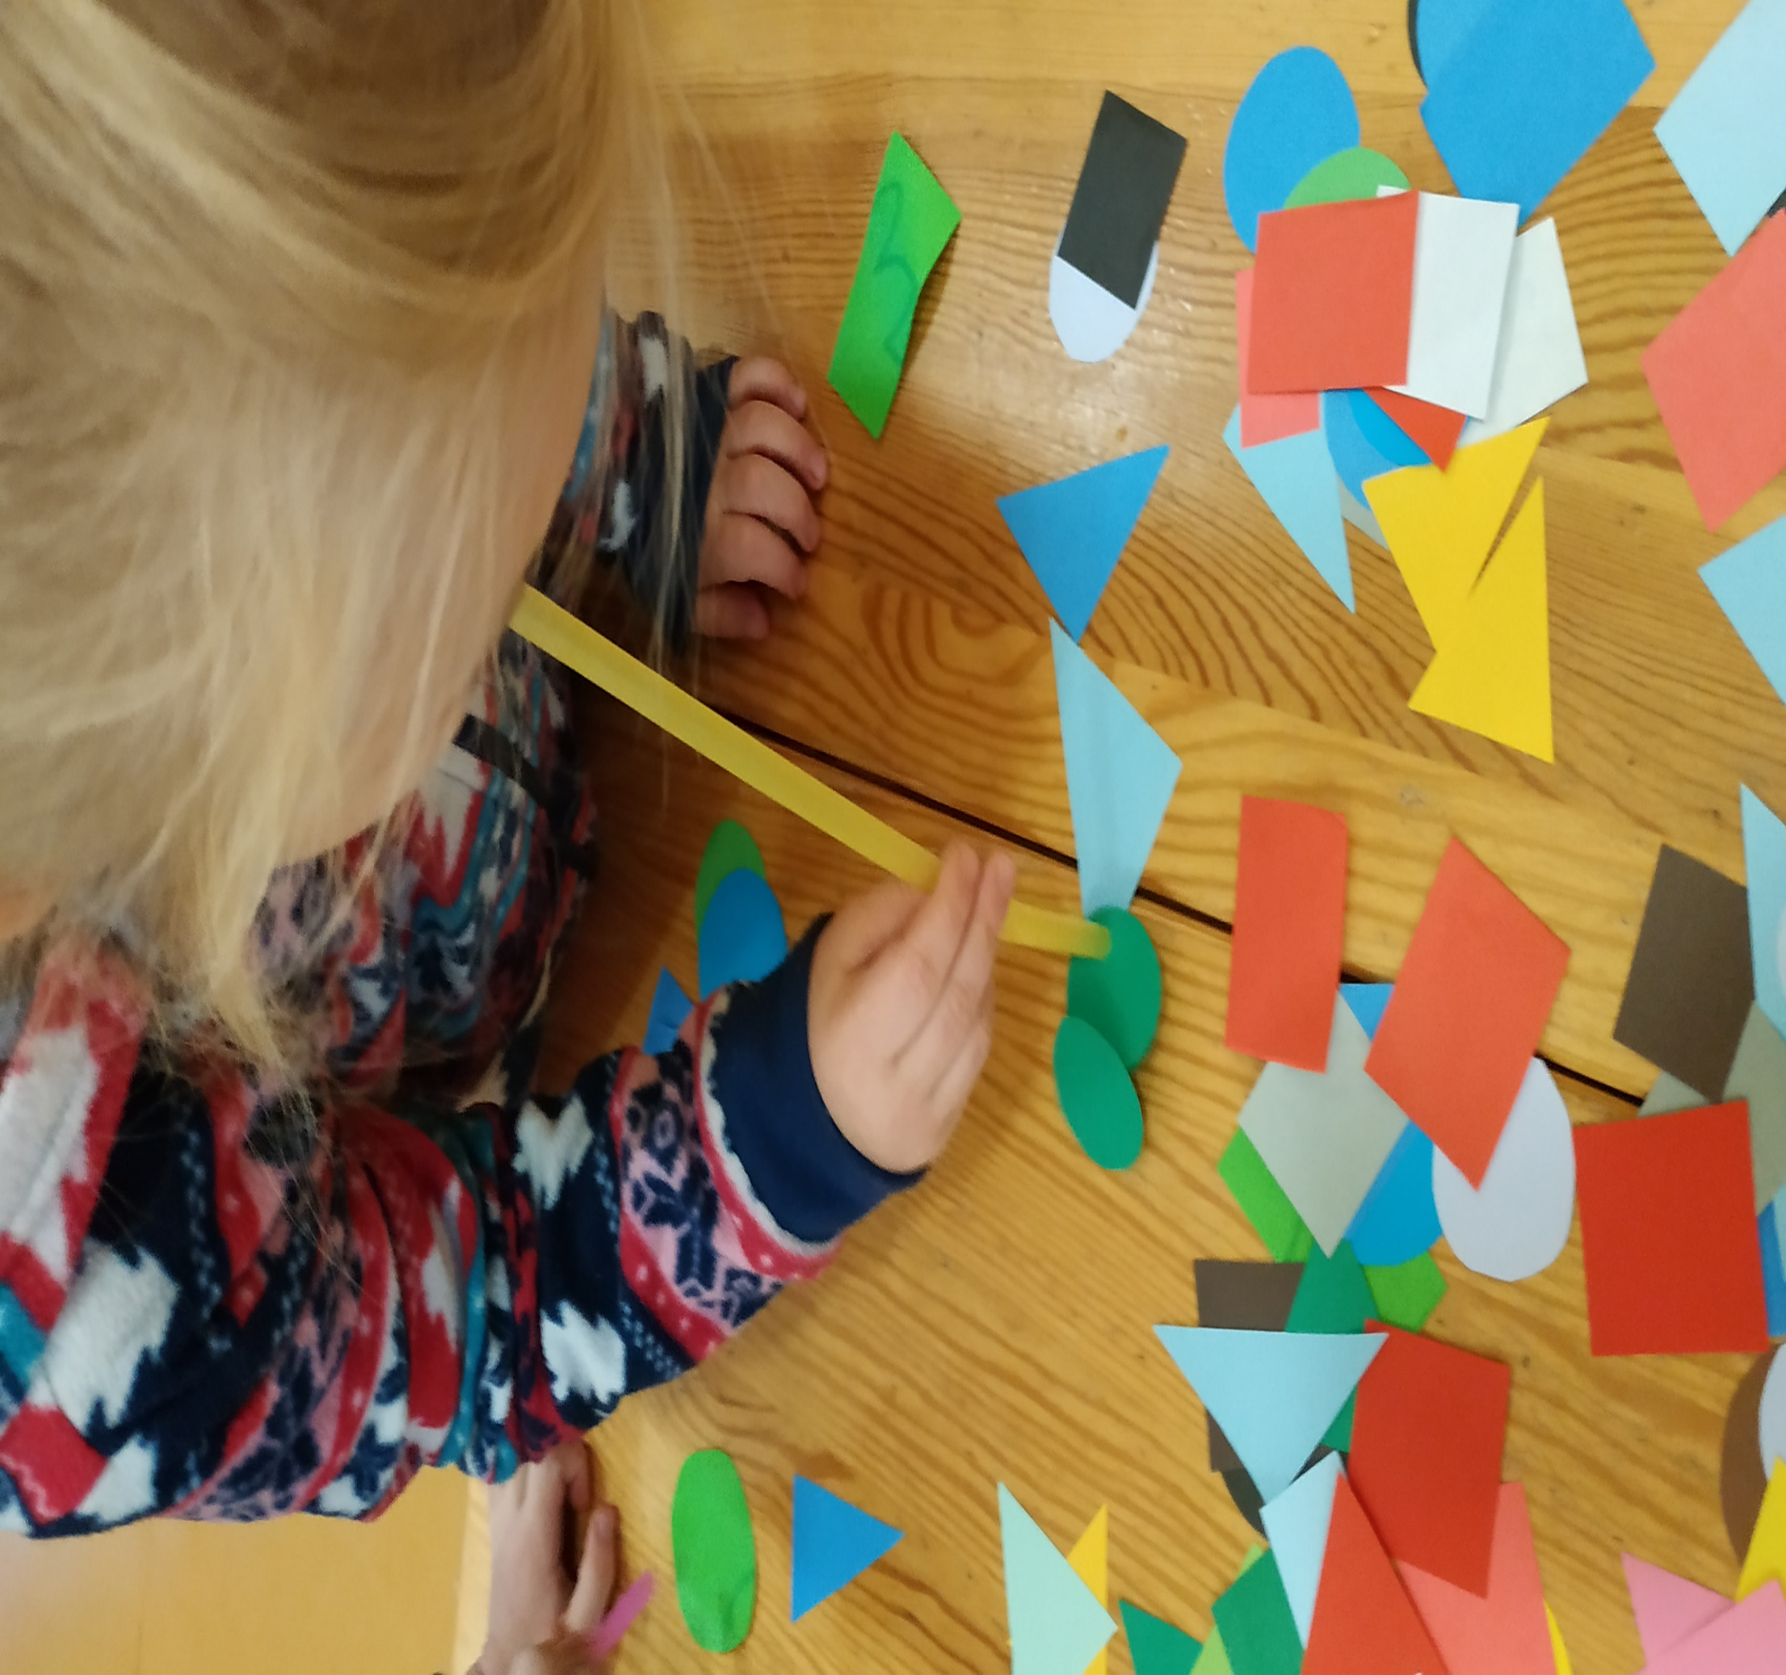

Slide 3
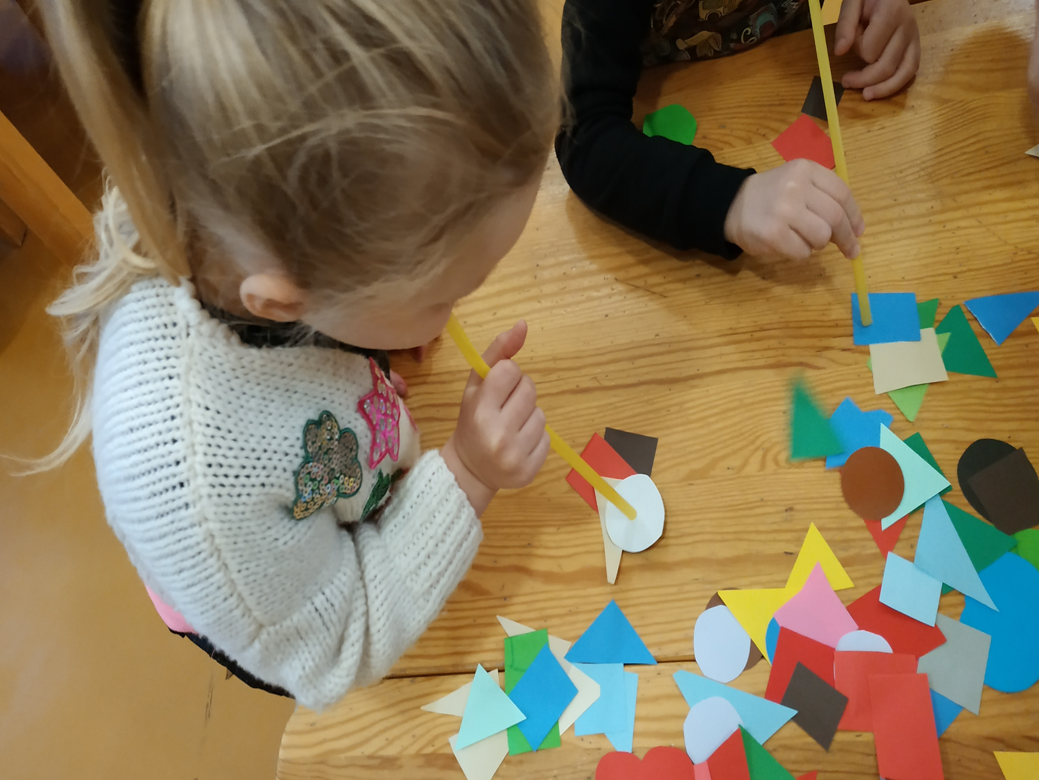

Slide 4
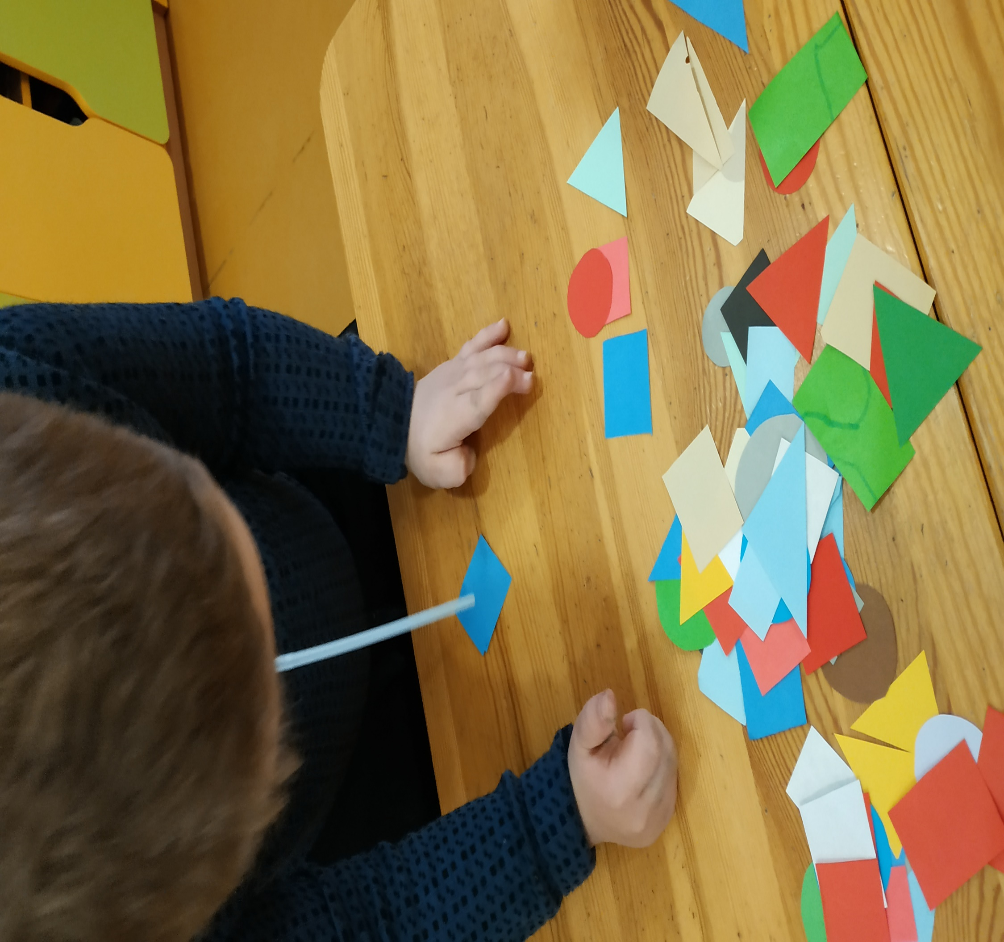

Slide 5
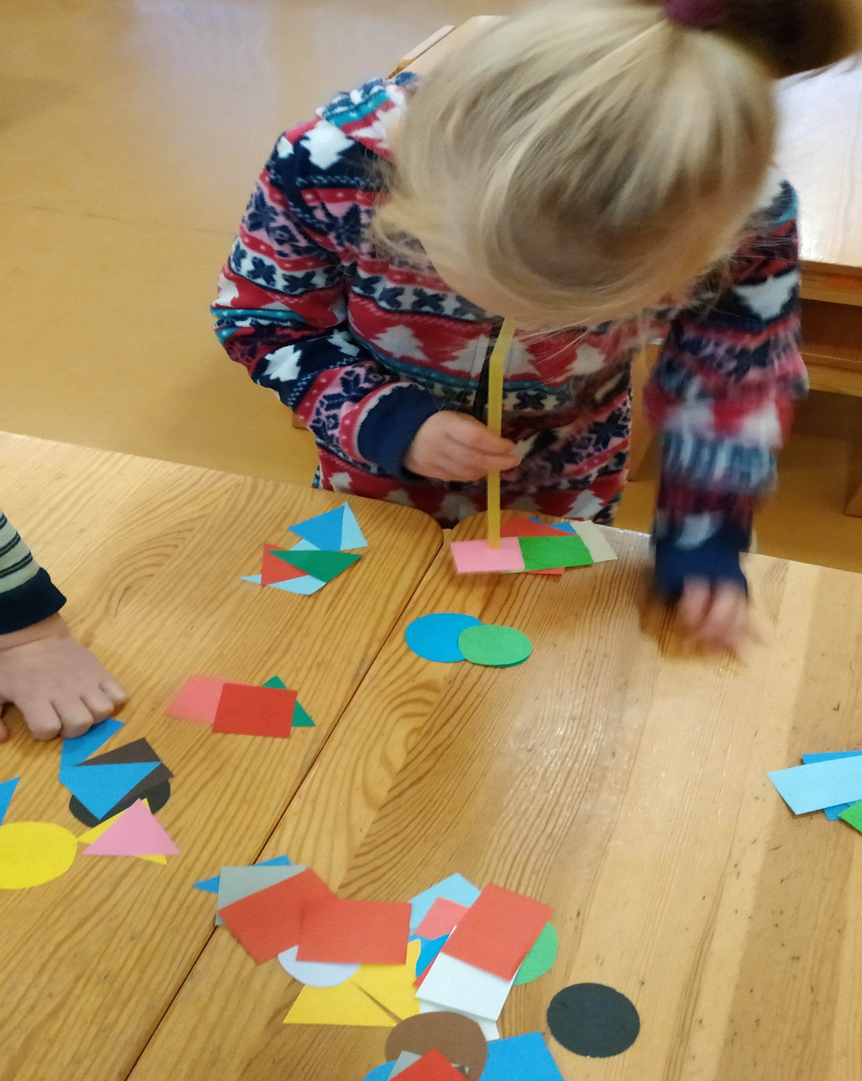

Slide 6
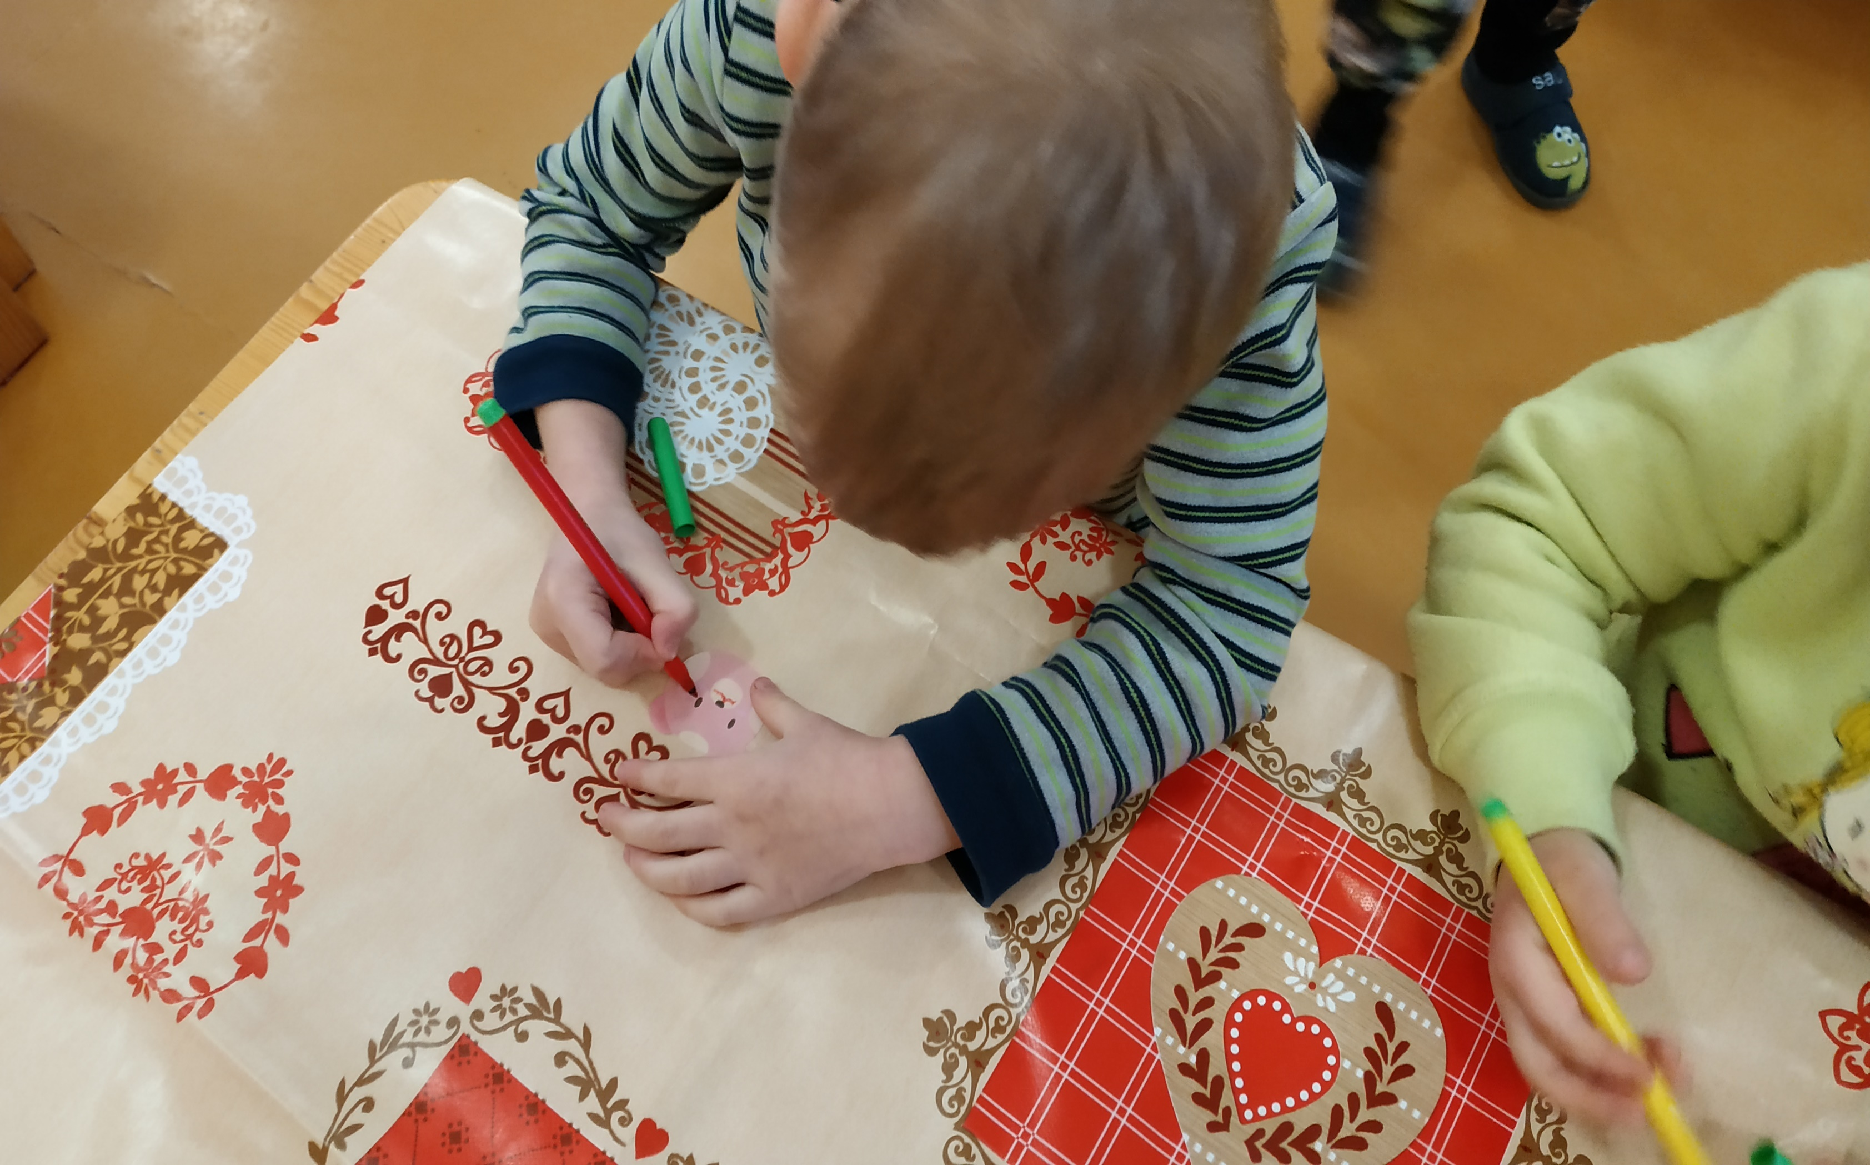

Slide 7
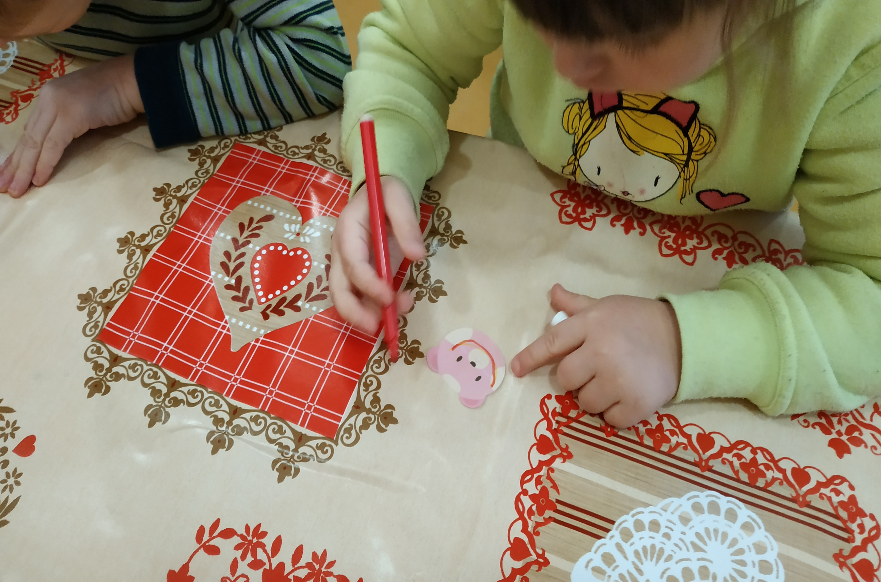

Slide 8
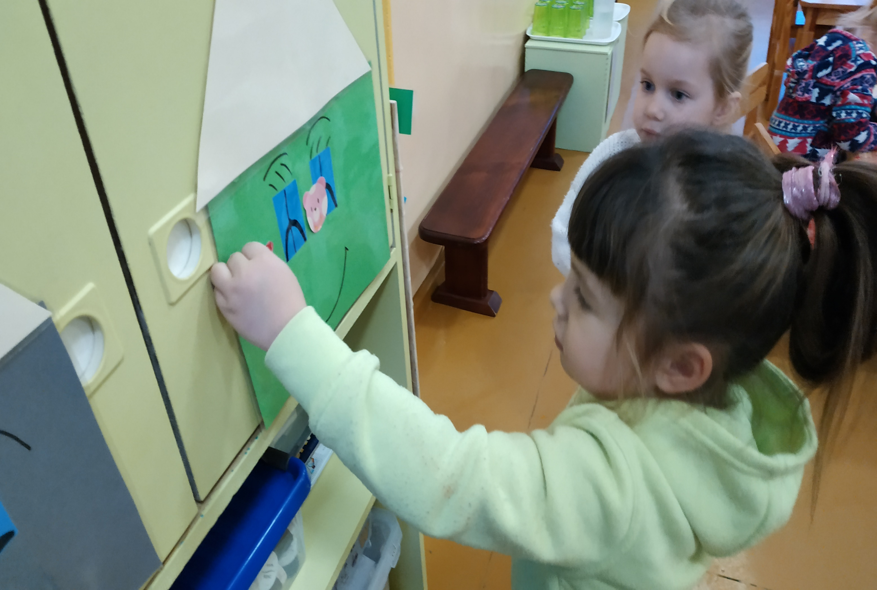

Slide 9
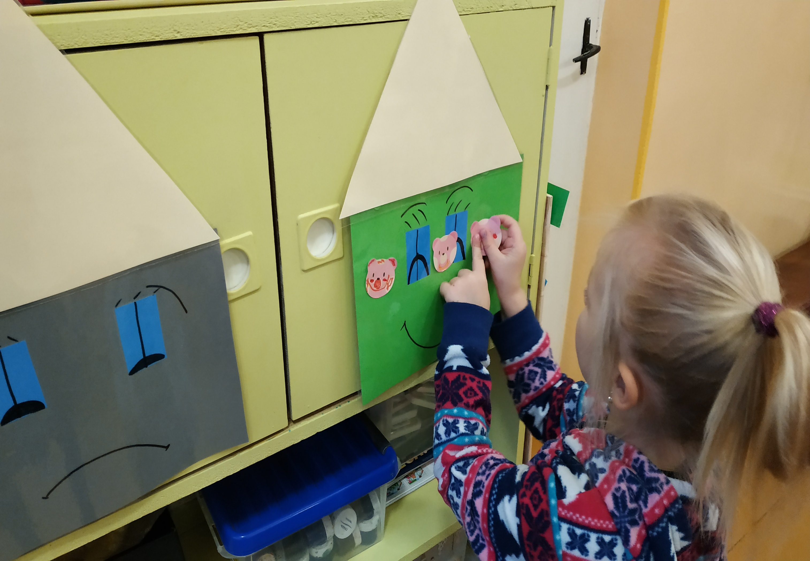

Slide 10
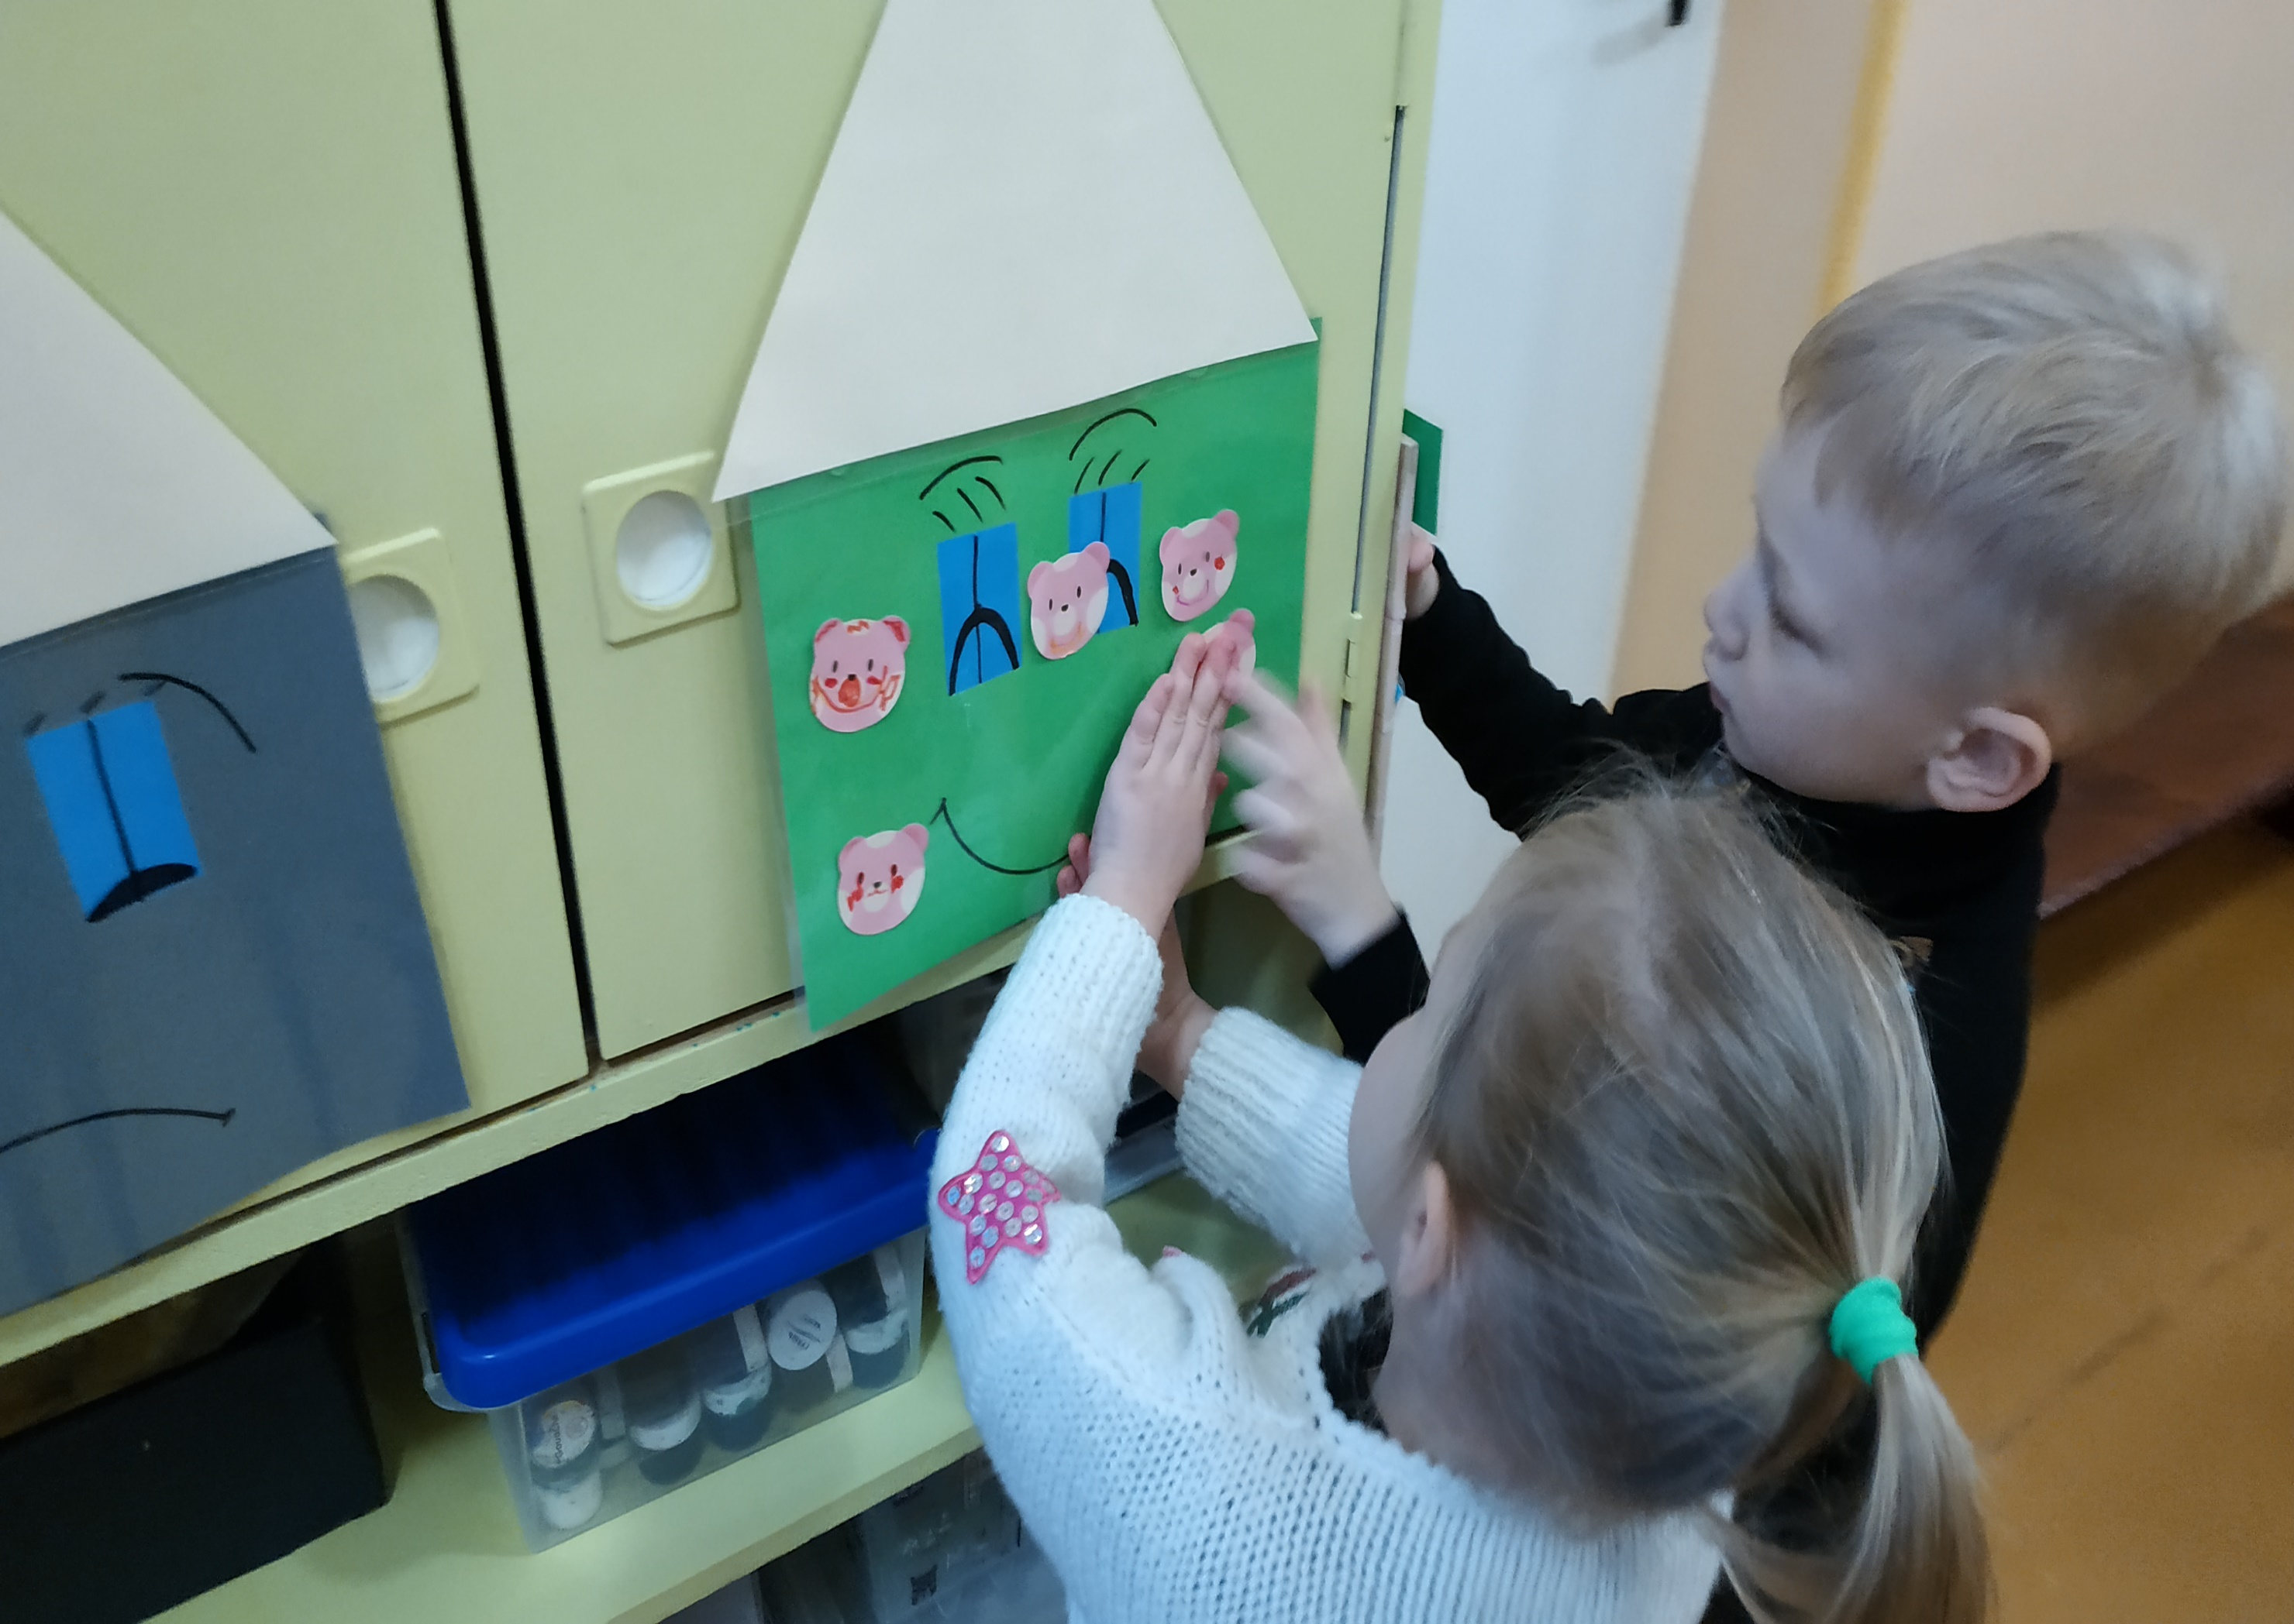

Slide 11
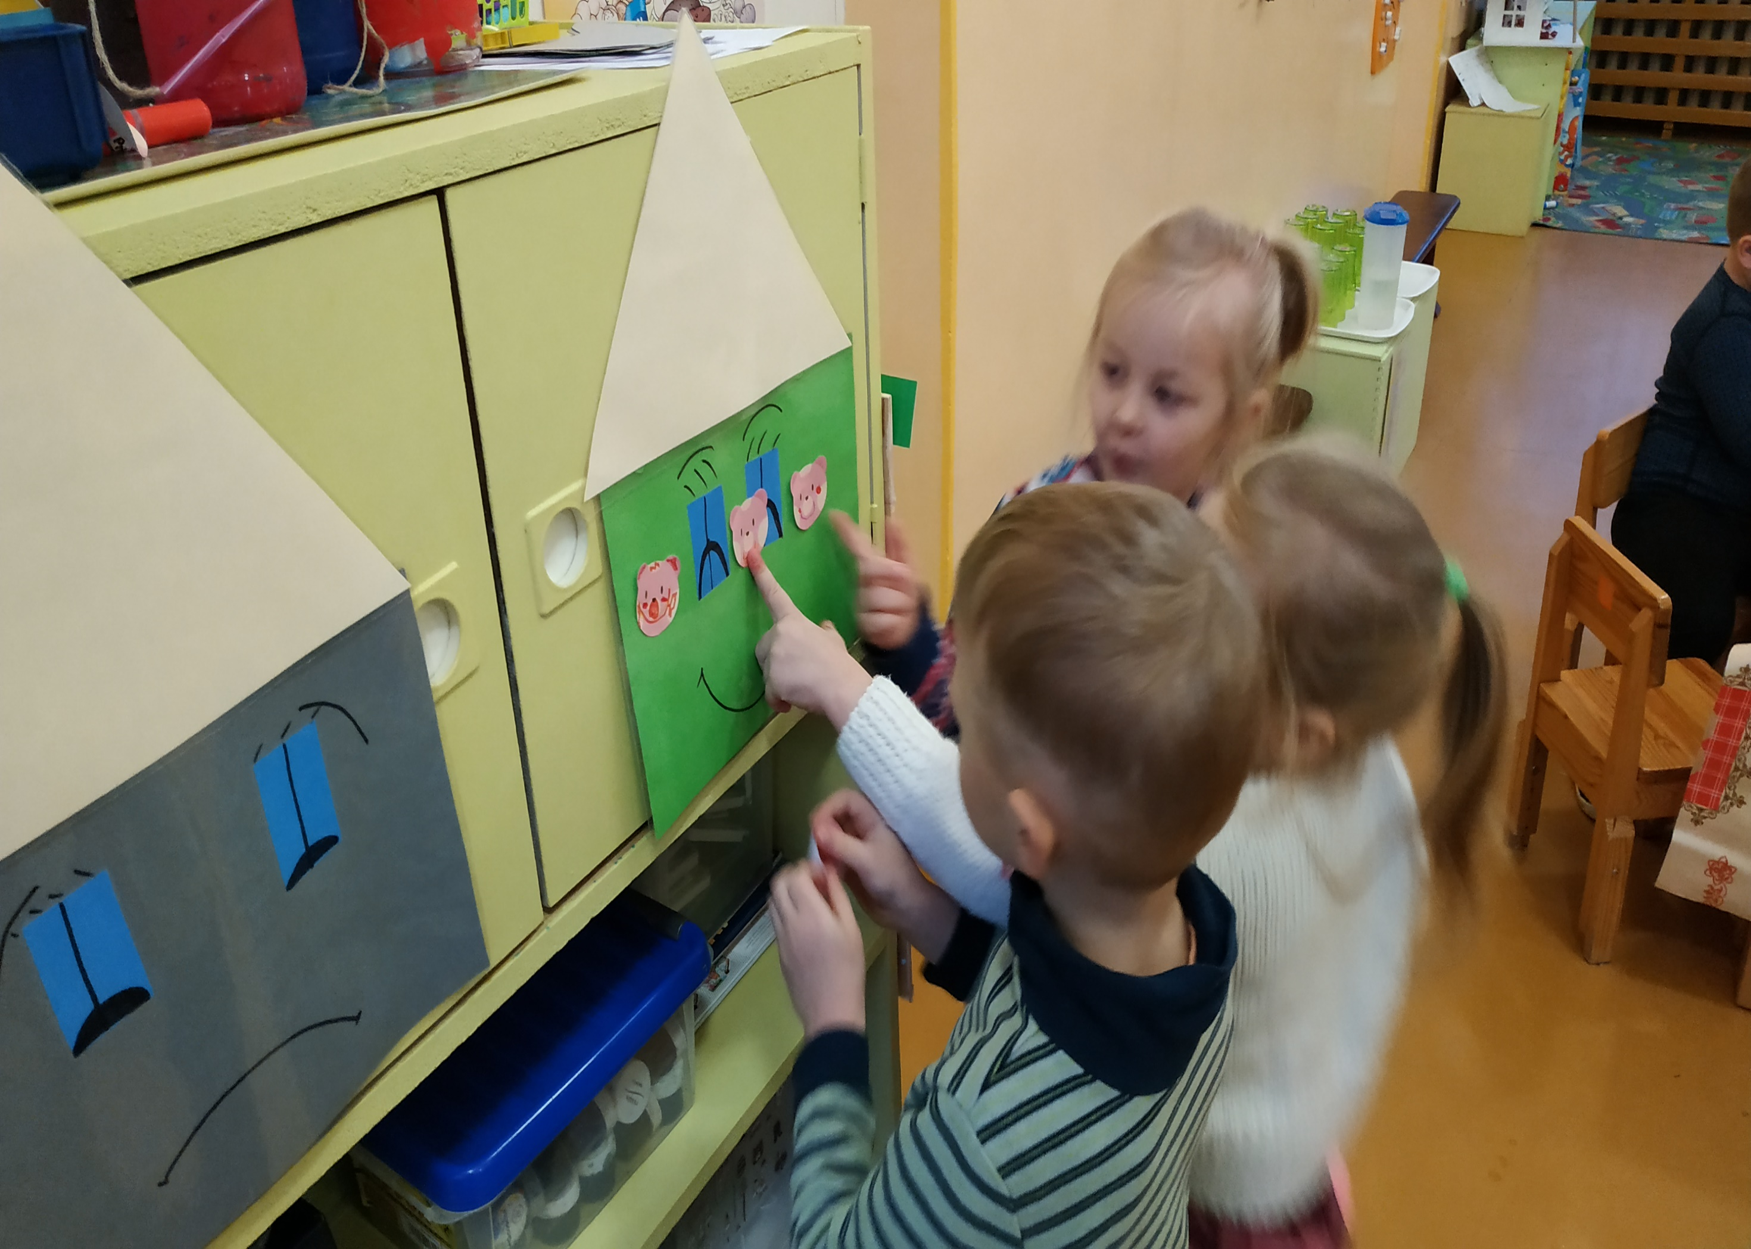

Slide 12
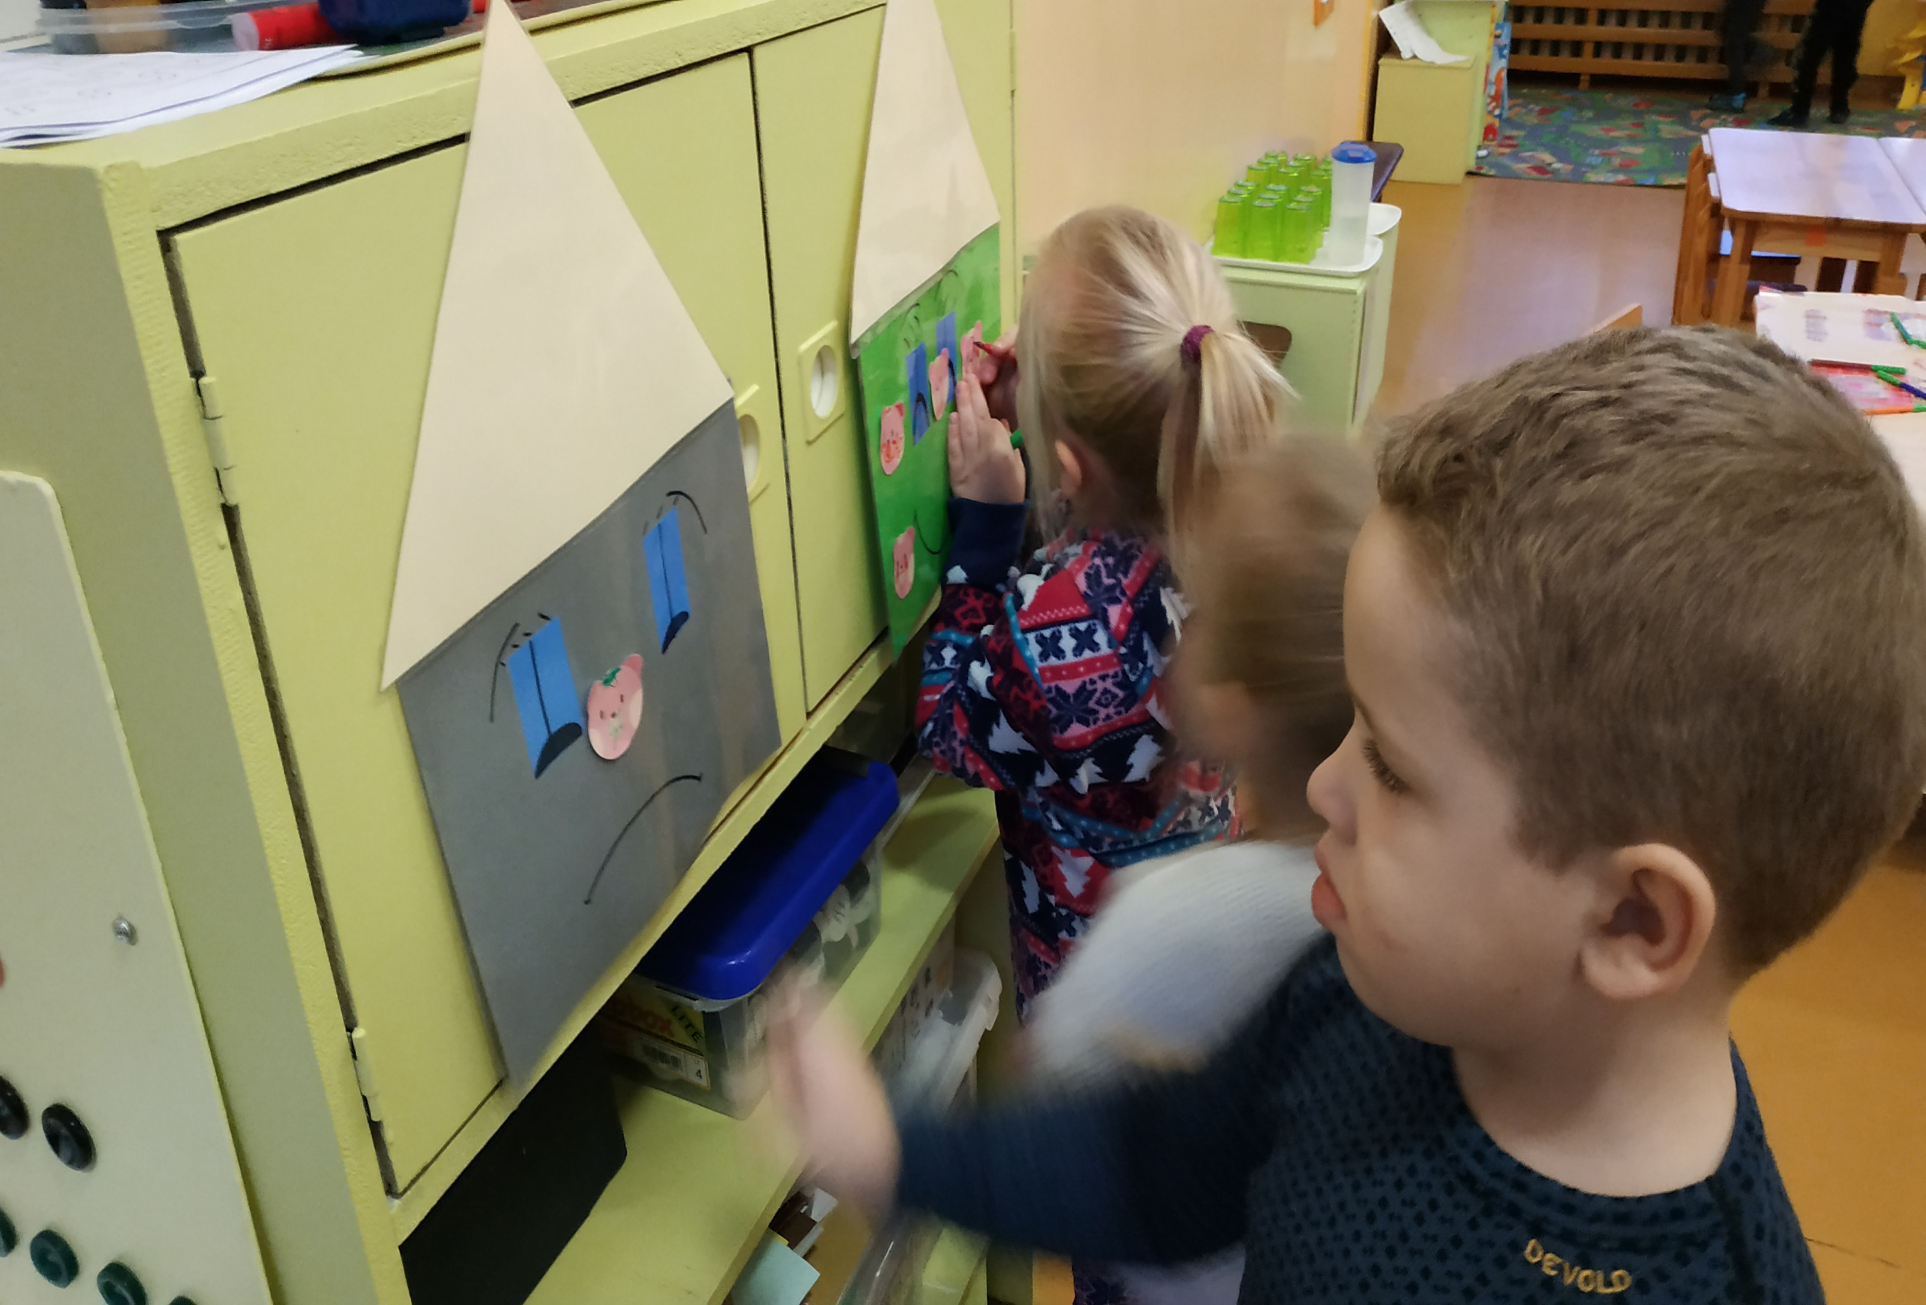

Slide 13
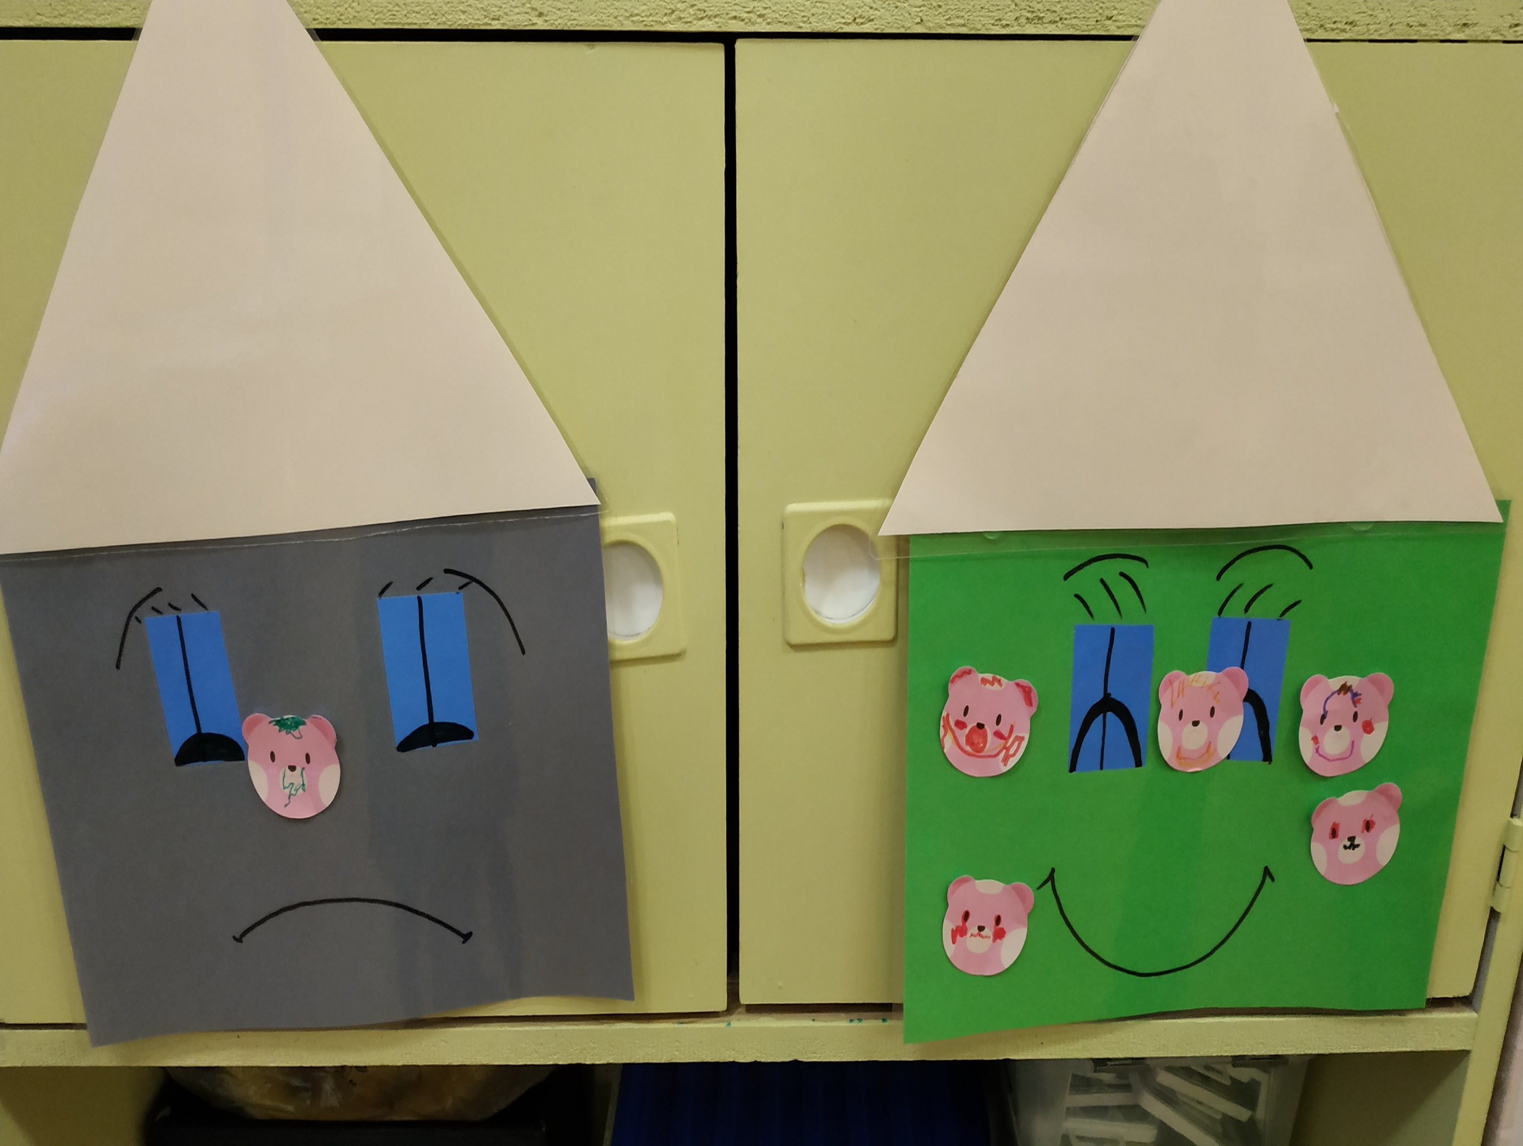

Slide 14
DĖKOJU UŽ JŪSŲ DĖMESĮ

